Slide 1

KRIMINOLOŠKA ETIOLOGIJA 1. DIO
(prvi kriminološki diskursi,
pozitivistička
škola,
ekološke
teorije)
Doc.dr.sc. Anna-Maria Getoš Kalac

Slide 2

SADRŽAJ
1.
2.
UVOD U KRIMINOLOŠKU ETIOLOGIJU
PRVI KRIMINOLOŠKI DISKURSI
▪
▪
▪
Sokrat, Platon, Aristotel, Aurelije Augustin
Abelard, Akvinski, Hobbes, Holbach, More
Beccaria, Bentham, Kant
3.
POZITIVISTIČKA ŠKOLA
▪
▪
▪
Comte, della Porta, Caldwell, Quetelet
Lombroso, Ferri, Garofalo
Goddard, Dugdale, Binet, Kretschmer, Sheldon, Freud, Tarde
4.
EKOLOŠKE TEORIJE
▪
▪
▪
Teorija
Teorija
Teorija
socijalne dezorganizacije
kulturnog konflikta
simboličkog interakcionizma
2

Slide 3
1. Uvod u kriminološku etiologiju
•
kriminološke teorije na osnovi empirijskih
iskustava sustavno uspostavljaju čimbenike koje smatraju odlučujućima u kriminogenezi
nastoje se ustanoviti zakonitosti o kojima ovisi
•
opseg, kretanje i struktura delinkvencije
određenom području i u određenom
vremenskom periodu
etiološki čimbenici
na
•
•
endogene, egzogene
i mješovite teorije
3

Slide 4












Pregled osnovnih kriminoloških teorija
s
glavnim
predstavnicima
i
osnovnim postavkama:
NAZIV I VRSTA TEORIJE
GLAVNI PREDSTAVNICI
OSNOVNE POSTAVKE
POZIVITISTIČKA ŠKOLA
mješovita
EKOLOŠKA TEORIJA
egzogena
TEORIJA ANOMIJE
egzogena
TEORIJA ETIKETIRANJA
egzogena
TEORIJA GENETSKE PREDISPOZICIJE ZA KAŽNJIVO PONAŠANJE endogena
TEORIJA DIFERENCIJALNE ASOCIJACIJE
egzogena
RADIKALNA TEORIJA
egzogena
Lombroso, Garofalo, Ferri
Park, Burgess, Shaw, McKey, Sellin
Durkheim, Merton
Lemert, Becker
Christiansen, Mednick, Jacobs,
Cespi
Sutherland, Cressey
Quinney
U središtu pozornosti je delinkvent čije je ponašanje
Uzroke delinkvencije ne treba tražiti u individualnoj patologiji
Anomija je stanje loma normativne strukture društva u kojem
koje je glavni uzrok kažnjivih ponašanja
Osoba postaje delinkvent ne zbog svoje individualne
'delinkventnu etiketu'
Uzrok delinkventnog ponašanja su naslijeđene osobine i
delinkventno ponašanje
Kažnjivo ponašanje se uči od ostalih pripadnika skupine. Učenje kažnjivog ponašanja sadrži: tehniku počinjenja
posebnosti usmjerenja motiva, racionalizacije i navika
Kršenje pravnih normi samo je posljedica nepravednosti tih normi koje same po sebi predstavljaju ‘kriminalno ponašanje’
nad obespravljenom društvenom većinom
uvjetovano nizom endogenih i egzogenih čimbenika
već u okolini u kojoj počinitelj živi
ljudi ne znaju što mogu očekivati od sustava i jedni od drugih i
patologije već zbog toga što joj je društvo uspješno stavilo tzv.
djelovanje tzv. ‘kandidatskih’ gena koji potiču agresivnost i
kažnjivog djela koja može biti vrlo jednostavna ili vrlo složena i
jer su uspostavljene s cijem dominacije društvene manjine

Slide 5
2. Prvi kriminološki diskursi
•
•
•
•
Sokrat (469.-399. pr.Kr.)
Aristotel (384.-322. pr.Kr.)
Aurelije Augustin (354.-430.)
Platon (427.-347. pr.Kr.)
•
primjer posuđenog oružja
u međuvremenu poludio
od prijatelja
koji je
•
za moralno djelovanje nije dovoljno
poznavanje općevažećih etičkih normi koje se bezuvjetno mogu primijeniti u svakoj prilici, nego je prijeko potrebno promisliti konkretnu situaciju i prosuditi je li na nju primjenjiva općevažeća norma
5

Slide 6
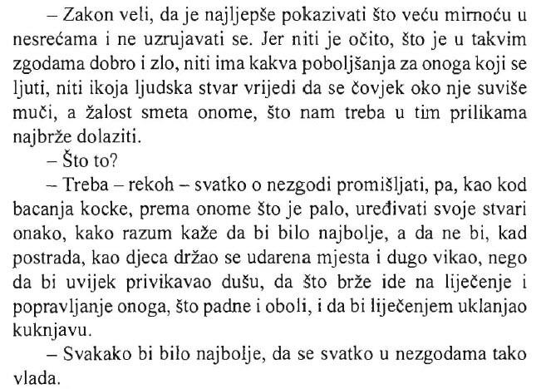
Platon:
Država,
X.
knjiga,
604,
c
6

Slide 7
2. Prvi kriminološki diskursi
•
•
•
•
•
Pierre Abelard (1079.-1142.)
Toma Akvinski (1225.-1274) Thomas Hobbes (1588.-1679.) Paul Holbach (1723.-1789.)
Thomas
More
(1477.-1535.)
7

Slide 8
2. Prvi kriminološki diskursi
•
•
•
Cesare Beccaria (1738.-1794.)
Jeremy Bentham (1748.-1832.)
Immanuel
Kant
(1724.-1804.)
8

Slide 9
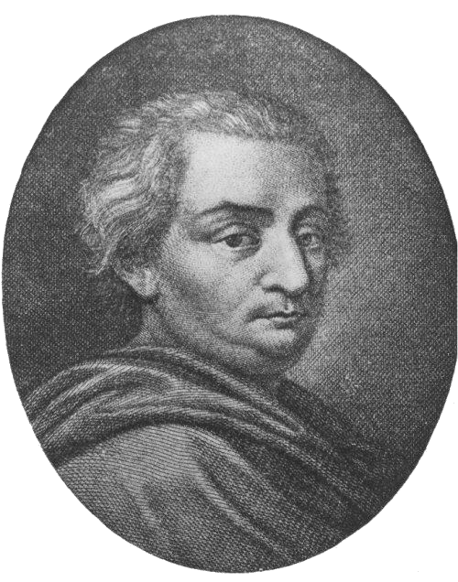
2. Prvi kriminološki diskursi
CESARE BECCARIA
1738-1794
Dei delitti e delle pene (1764)
“O zločinima i kaznama”
Klasična kriminologija
“slobodna volja”
https://www.youtube.com/watch?v=RwH1KioDtkA
9

Slide 10
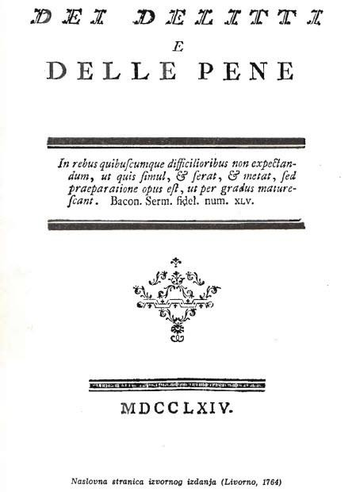
O zločinima i kaznama
Ni u jednoj stvari ne može se
očekivati da tko istovremeno sije i žanje, već treba poraditi na tome kako bi postepeno sazrela.
C. Beccaria: O zločinih i kaznah
(prijevod J.Šilović ), 1889
10

Slide 11
O
zločinima i kaznama
XXV. Protjerivanje i konfiskacije XXVI.O obiteljskom duhu XXVII.Blagost kazni
XXVIII.O smrtnoj kazni
XXIX.O pritvoru
I.
II. III. IV. V. VI. VII. VIII. IX. X. XI. XII. XIII. XIV. XV. XVI.
XVII.
Izvor kazni
Pravo kažnjavanja Posljedice Tumačenje zakona Nejasnost zakona
Srazmjernost između zločina i kazni
Zablude o odmjeravanju kazni
Podjela zločina
O časti
O dvobojima
O javnom miru
Svrha kazne
O svjedocima
Indiciji i forme postupanja
Anonimne prijave
O torturi
O fisku
XXX. Trajanje postupka i zastara
XXXI.Zločini koje je teško dokazati XXXII.Samoubojstvo XXXIII.Krijumčarenje
XXXIV.O dužnicima
XXXV.Pravo azila
XXXVI.O raspisivanju ucjene na glavu XXXVII.Pokušaj, suučesnici i nekažnjivost XXXVIII.Sugestivna pitanja i ispitivanje
okrivljenika
XXXIX.O jednoj posebnoj vrsti zločina
XL.
XLI. XLII.
Krivi nazori o koristi
Kako da se sprijeće zločini
O znanostima
XVIII. O zakletvama
XIX.
XX. XXI. XXII.
Hitnost kazne
Nasilja
Kazne za plemiće
Krađa
XLIII. Državni funkcionari
XLIV. Nagrade
XLV. Odgoj
XLVI. O pomilovanju
XLVII.Zaključak
XXIII. Infamija
XXIV.Dokoličari
11

Slide 12
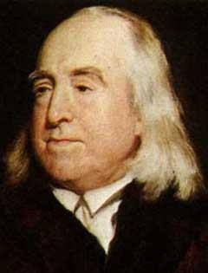
2. Prvi kriminološki diskursi
JEREMY
1748-1832
BENTHAM
UTILITARIZAM
Klasična kriminologija
“slobodna volja”
12

Slide 13
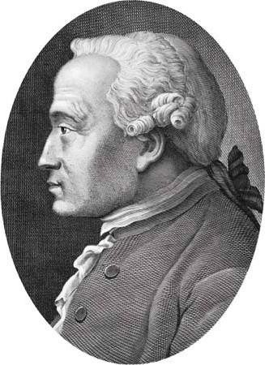
2. Prvi kriminološki diskursi
IMMANUEL KANT
1724-1804
KATEGORIČKI IMPERATIV
polazi od 3 temeljna načela:
▪
▪
▪
sloboda pojedinca
jednakost svih u građanskom društvu neovisnost zajamčena kategorijom ‘građanina’
13

Slide 14
3. Pozitivistička škola
•
pozitivizam je pristup koji proučava ljudsko
ponašanje korištenjem znanstvenih metoda
•
razvoj pozitivističke škole u kriminologiji
utjecajem 3 povijesna čimbenika:
pod
▪
▪
▪
razvoj sociologije pozitivizma
(A.
Comte)
teorija evolucije
antropologija
(C.
Darwin)
14

Slide 15
3. Pozitivistička škola
•
•
•
•
August Comte (1798.-1857.)
Giambattista della Porta (1535.-1615.) Charles Caldwell (1772.-1853.)
Adolph
Quetelet
(1796.-1874.)
15

Slide 16
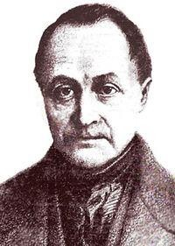
3. Pozitivistička škola
AUGUST COMTE
1798-1857
“znati da bi se predvidjelo,
predvidjeti da bi se djelovalo”
Pozitivistička kriminologija
“socijalni determinizam”
16

Slide 17
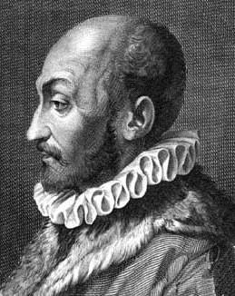
3. Pozitivistička škola
G. DELLA PORTA
1535-1615
FIZIOGNOMIJA
proučava odnos između
tjelesnih obilježja i ponašanja
17

Slide 18
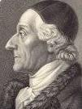
3. Pozitivistička škola
J. K. LAVATER
1741-1801
FRENOLOGIJA
parapsihološka disciplina
koja se bavi proučavanjem
utjecaja oblika lubanje na ponašanje emocionalni život čovjeka
https://www.youtube.com/watch?v=aQM4ebFILv4
i
18

Slide 19
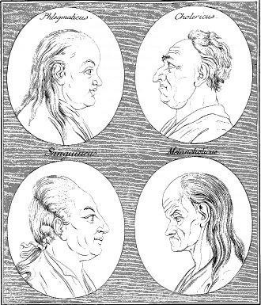
temperamenti
po Lavateru
flegmatik
kolerik sangvinik melankolik
19

Slide 20
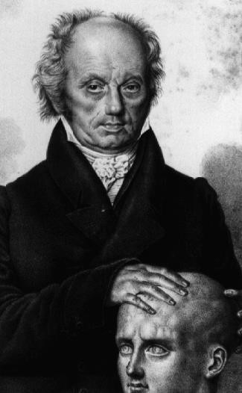
3. Pozitivistička škola
FRANZ JOSEPH
GALL
1772-1853
FRENOLOGIJA
J. K. SPURZHEIM
1776-1832
nastavio razvijati frenologiju
20

Slide 21
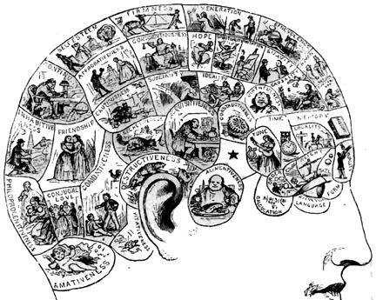
karta
prema
Gallu
FRIENDSHIP
HOPE
COMBATIVENESS
21

Slide 22
3. Pozitivistička škola
•
•
•
Cesare Lombroso (1835.-1909.)
Enrico Ferri (1859.-1929.)
Rafaelle
Garofalo
(1852.-1934.)
22

Slide 23
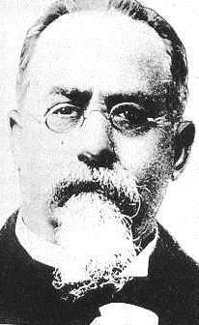
3. Pozitivistička škola
CESARE LOMBROSO
1835-1909
L‘ uomo delinquente (1876)
“Rođeni zločinac”
ATAVISTIČKE STIGMATE
https://www.youtube.com/watch?v=HmdAYqqc8gc
23

Slide 24
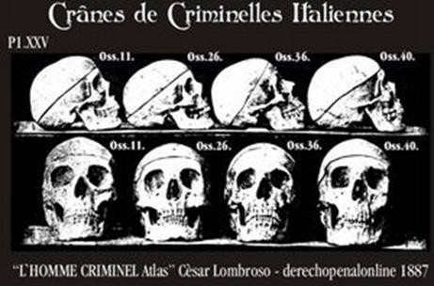
3. Pozitivistička škola
ATAVIZAM – delinkventno
ponašanje
kao
primitivno
ponašanje
24

Slide 25
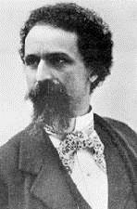
3. Pozitivistička škola
ENRICO
1856-1929
FERRI
▪ razradio prvi kazneni zakon
principima pozitivizma
utemeljen na
▪ "Moralnu odgovornost" zamijenio je
socijalnom odgovornošću
25

Slide 26










Prikaz
Ferrijevog pentagona
zločinaca
Rođeni
zločinci
Zločinci
Zločinci
iz strasti
iz
navike
FERRIJEV
PENTAGON
ZLOČINACA
Duševno
bolesti
zločinci
Slučajni
zločinci
26

Slide 27
3. Pozitivistička škola
RAFAELLE GAROFALO
1852-1934
“MORALNA ANOMALIJA”
kaznena djela svrstava
→ mala in se
→ mala prohibita
u
2
skupine:
27

Slide 28
3. Pozitivistička škola
•
•
•
•
•
•
•
Henry Goddard (1866.-1957.)
Richard Dugdale (1841.-1883.)
Alfred Binet (1857.-1911.)
Ernst Kretschmer (1888.-1964.)
William Sheldon (1898.-1977.)
Sigmund Freud (1856.-1939.)
Gabriele Tarde (1843.-1904.)
28

Slide 29
3. Pozitivistička škola
HENRY GODDARD
1866-1957
The Kallikak Family: A Study in
the
Hereditary of Feeble-Mindedness
GENEALOGIJA
povezao kriminalno ponašanje naslijeđenim osobinama
s
29

Slide 30
3. Pozitivistička škola
RICHARD DUGDALE
1841-1883
The Jukes: A Study in Crime,
Disease and Heredity.
Pauperism,
GENEALOGIJA
povezao kriminalno ponašanje
osobinama
s naslijeđenim
30

Slide 31
3. Pozitivistička škola
ERNST KRETSCHMER
1888-1964
UVODI ŠKOLU SOMATOTIPOVA
U KRIMINOLOGIJU
delinkventno ponašanje dovodi
tjelesnom građom počinitelja
u vezu s
31

Slide 32
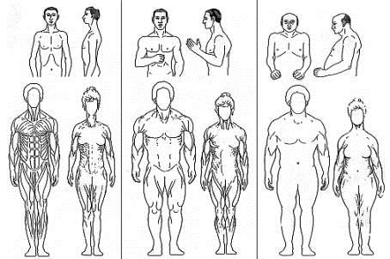
tipologija
prema
Kretschmeru
ASTENIK
ATLETIK
PIKNIK
32

Slide 33
3. Pozitivistička škola
GABRIELE TARDE
1843-1904
objasnio kriminalno ponašanje
kao
naučeno ponašanje, zbog
sklonosti
ljudi
da
imitiraju
jedni
druge
33

Slide 34
4. Ekološke teorije
•
težište stavljaju na egzogene etiološke
čimbenike
uzroke delinkvencije treba tražiti u okolini u kojoj počinitelj živi
•
•
glavni predstavnici iz Chicaga (Čikaška
škola)
•
•
•
Teorija
Teorija
Teorija
socijalne dezorganizacije
kulturnog konflikta
simboličkog interakcionizma
34

Slide 35
Teorija socijalne dezorganizacije
•
•
Robert Park & Ernest Burgess
Clifford Shaw &Henry McKay
•
na delinkvenciju na određenom području utječe
stupanj socijalne dezorganizacije odnosno
poštivanje normi koje su
različite
od
društvenih
konvencionalnih
normi
35

Slide 36
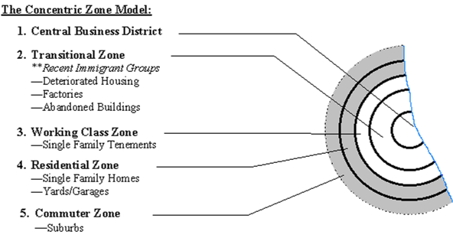
koncentrične
gradske
zone
prema
Parku
i
Burgessu
36

Slide 37
Teorija socijalne dezorganizacije
Sampson i Groves navode 4 čimbenika koji
dovode do soc. dezorganizacije:
1.
2.
3.
4.
nizak ekonomski standard
pomješanost razl. etničkih skupina
velika mobilnost unutar područja
razorena/disfunkcionalna
obitelj
37

Slide 38
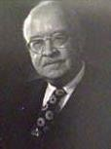
Teorija kulturnog konflikta
Thorsten Sellin
•
svaka grupa oblikuje vlastite
ponašanja
norme
•
međusobna razlikovanja dovode do
PRIMARNOG KONFLIKTA između temeljne
kulture i subkultura
SEKUNDARNI KONFLIKT – između različitih
•
subkultura iste temeljne kulture
38

Slide 39
Teorija simboličkog interakcionizma
Herbert Blumer
pretpostavka:
→ FUNKCIONALIZAM DELINKVENCIJE
u pluralističkom društvu su kažnjiva ponašanja samo jedan od oblika ponašanja koji u takvom društvu ima svoju funkciju
ljudsko (time i delinkventno) ponašanje rezultat je simboličke interakcije među ljudima
ponašanje delinkventa je manifestacija
prava na različitost u pluralističkom društvu
39
•
•
•
•

